Slide 1
COME FARE DOMANDA

Slide 2
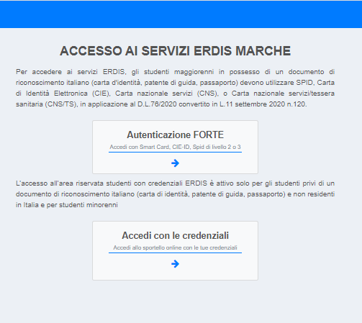
COME ACCEDERE
Dal sito web di ERDIS www.erdis.it accedendo alla pagina «Area riservata studenti» link è consentito tramite :
credenziali digitali: lo studente deve essere in possesso di SPID, o Carta di Identità Elettronica (CIE), o Carta nazionale servizi (CNS), o Carta nazionale servizi/tessera sanitaria (CNS/TS).
Accreditamento: attivo solo per gli studenti minorenni e per gli studenti privi di un documento di riconoscimento italiano e non residente in Italia per effettuare il login

Slide 3
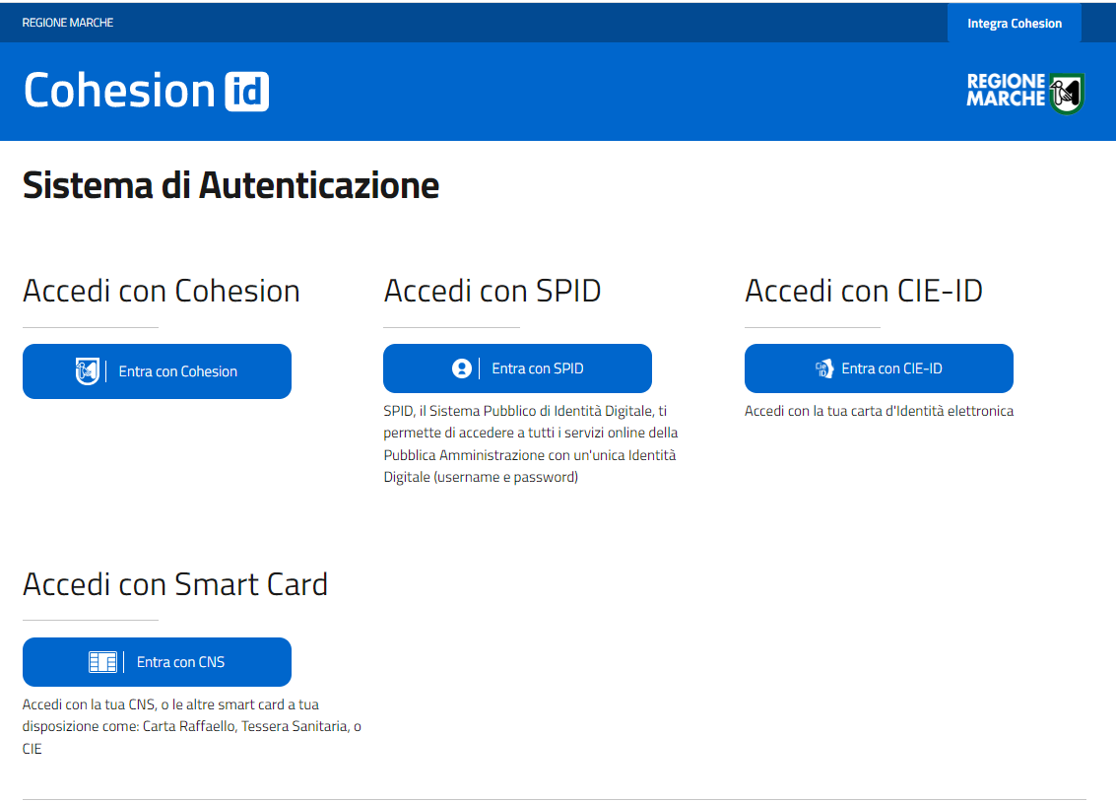
CREDENZIALI DIGITALI
Cliccando sul tasto «Autenticazione FORTE» si aprirà la seguente pagina dove potrai inserire le credenziali digitali in tuo possesso

Slide 4
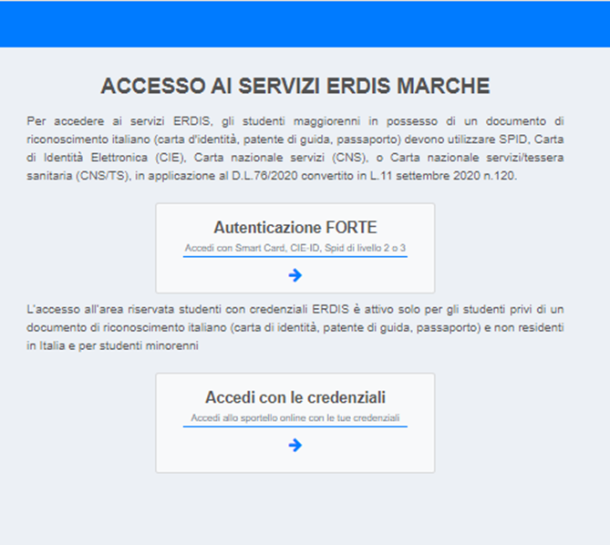
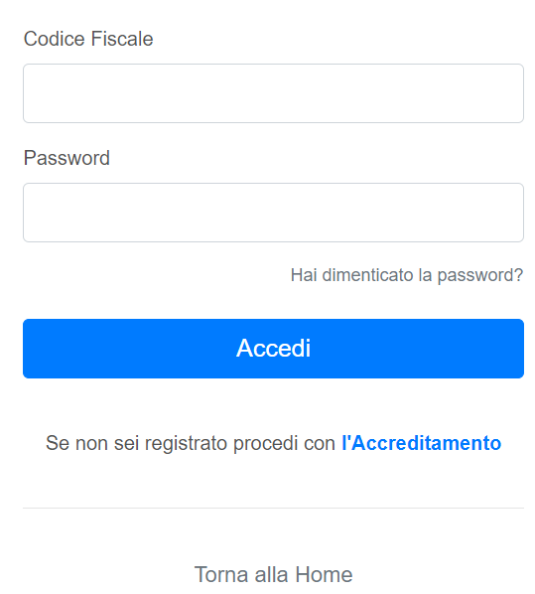
ACCREDITAMENTO per studenti privi di un documento di riconoscimento italiano E non residenti in Italia  per studenti minorenni residenti in Italia.

Slide 5
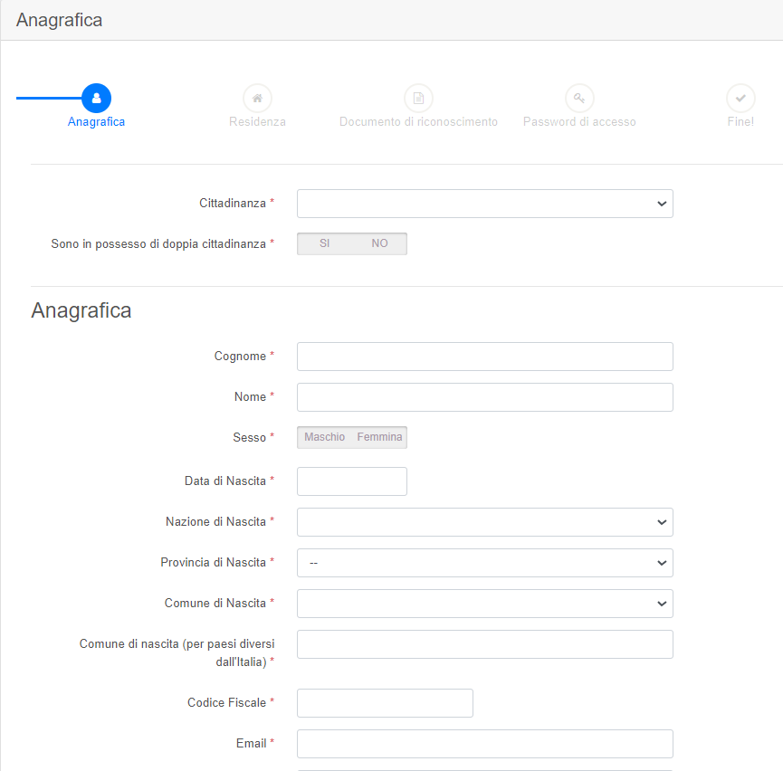
ACCREDITAMENTO per studenti privi di un documento di riconoscimento italiano E non residenti in Italia  per studenti minorenni residenti in Italia.
Per accreditarsi è necessario compilare il format predisposto
vedi il TUTORIAL «Guida alla registrazione per studenti stranieri» presente nell’ «AREA RISERVATA STUDENTI» - link

Slide 6
ACCREDITAMENTO: PASSWORD E CODICE FISCALE
ATTENZIONE: mentre compili il format per l’accreditamento ti verrà calcolato automaticamente un codice fiscale che dovrai memorizzare insieme alla password da te scelta per procedere poi alla compilazione della domanda

Slide 7
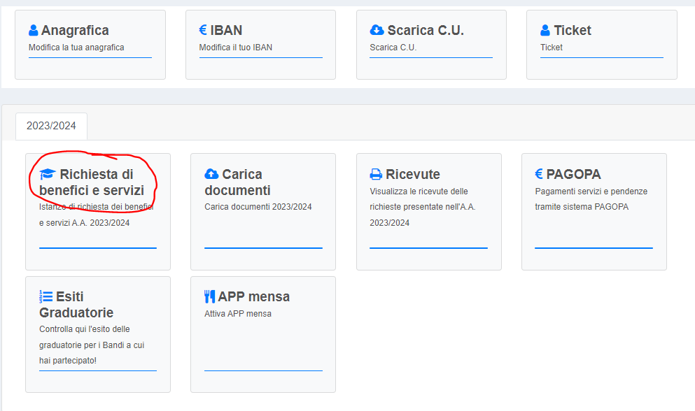
COSA DEVO FARE PER COMPILARE LA DOMANDA?
Entrato nella tua area riservata dovrai selezionare «Richiesta di benefici e servizi» come di seguito indicato e compilare la domanda di tuo interesse.

Slide 8
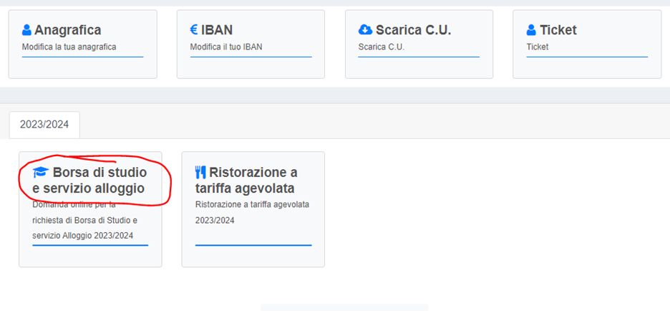
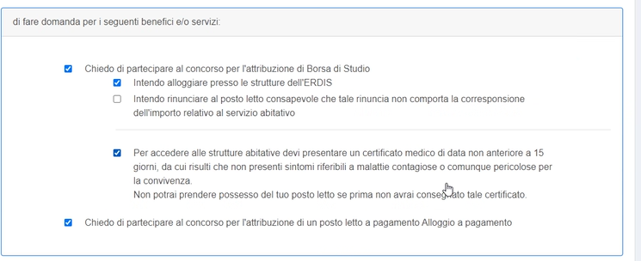
QUALE DOMANDA DEVO COMPILARE?
Nell’area riservata ERDIS troverai l’elenco delle domande che puoi compilare. Clicca su:
➢ domanda di BORSA DI STUDIO e SERVIZIO ALLOGGIO
se vuoi concorrere:
- alla borsa di studio usufruendo del servizio ristorazione, e per gli studenti fuori sede, dell’alloggio, gratuiti
- servizio alloggio a pagamento in graduatoria
Avrai la possibilità di mettere il flag sul beneficio che intendi richiedere
.

Slide 9
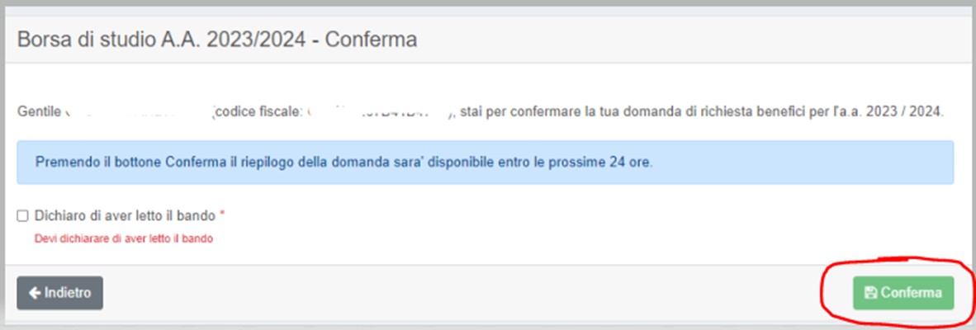
COSA DEVO FARE AL TERMINE DELLA COMPILAZIONE?
Gli studenti con Spid, Cie, Cns ecc dovranno:
a) compilare, e inviare la domanda on line digitando il tasto “Conferma” entro i termini di scadenza stabiliti dal bando di concorso.
b) devono eseguire l’upload sul sistema dei documenti richiesti da allegare alla domanda entro i termini stabiliti dal bando di concorso (es. lettera licenziamento, verbale invalidità ecc).
Gli studenti internazionali privi di un documento di riconoscimento italiano e non residenti in Italia e studenti minorenni dovranno:
1. Compilare e confermare la domanda on line.
2. Effettuare l’upload sulla procedura della domanda on line della copia di un documento di riconoscimento in corso di validità.
ATTENZIONE: Tali studenti dovranno successivamente:
- trasmettere ad ERDIS il proprio codice fiscale ottenuto dall’Agenzia delle Entrate necessario per la fruizione dei servizi.
- recarsi presso gli sportelli del Diritto allo studio dei diversi presidi muniti di un documento di riconoscimento in corso di validità dove saranno identificati. In mancanza di identificazione l’erogazione dei servizi gratuiti e qualsiasi pagamento di somme di denaro rimangono sospesi

Slide 10
COSA DEVO FARE SE MODIFICO LA DOMANDA?
MODIFICA DEI DATI INSERITI NELLA DOMANDA DEI BENEFICI - PRESTARE MOLTA ATTENZIONE Se le modifiche avvengono entro il termine di scadenza della domanda: - lo studente che non ha terminato di compilare la domanda di benefici e pertanto non ha effettuato l’invio della domanda on-line può rientrare nella procedura; - lo studente che dopo aver effettuato l’invio della domanda on-line, vuole modificare i dati dichiarati e/o gli eventuali file allegati, può rientrare nella stessa e, terminate le modifiche, deve inviare nuovamente la domanda. Il rientro nella domanda anche nei casi in cui non si è proceduto ad alcuna modifica comporta la necessità che lo studente proceda in qualunque caso ad un nuovo invio della domanda e dei relativi allegati.
MODIFICATION OF THE DATA INCLUDED IN THE BENEFIT APPLICATION - PAY VERY ATTENTION
If the modifications are made within the application deadline:
the student who has not finished filling in the application for benefits and therefore has not sent the online application can re-enter the procedure;
the student who, after having sent the online application, wants to modify the data declared and/or any attached files, can re-enter the application and, having completed the modifications, must send the application again.
Returning to the application even in cases in which no changes have been made entails the need for the student to proceed in any case with a new submission of the application and related attachments.

